Slide 1
Road Book Pyrénées 2016
V1 : sous réserve de modifications

Slide 2
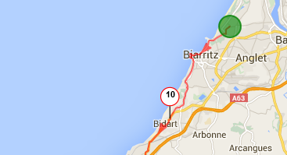
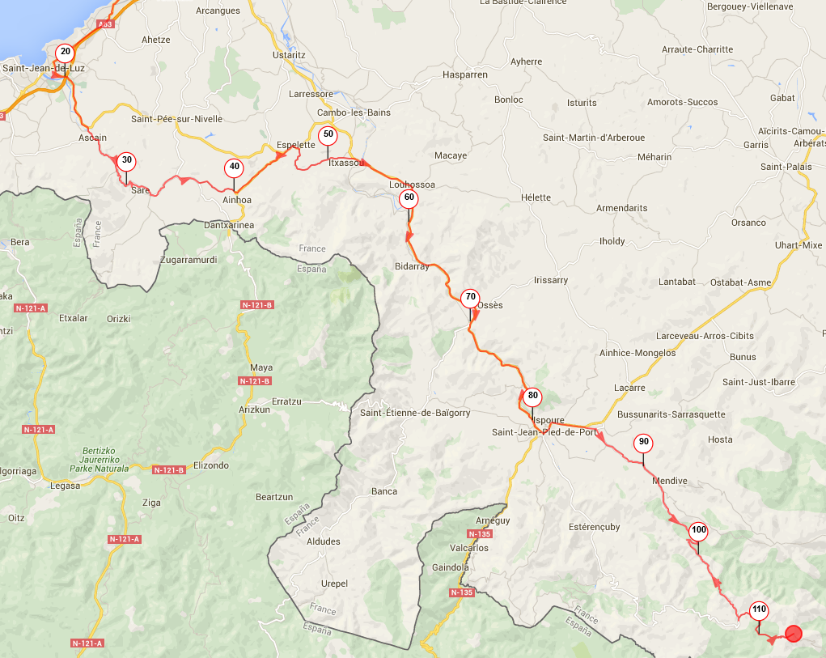
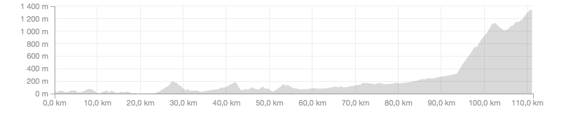
Etape 1 - Dimanche 4 septembre : Anglet – Iraty - 114 km / ~2500 m D+
Lecumbery
Louhosoa
Gahardu
Saint-Jean
Pied de Port
Saint-Jean de Luz
Sarre
Eseplette
Itxassou
Col de Bagargui /
Iraty
Col de
Burdincurucheta

Slide 3
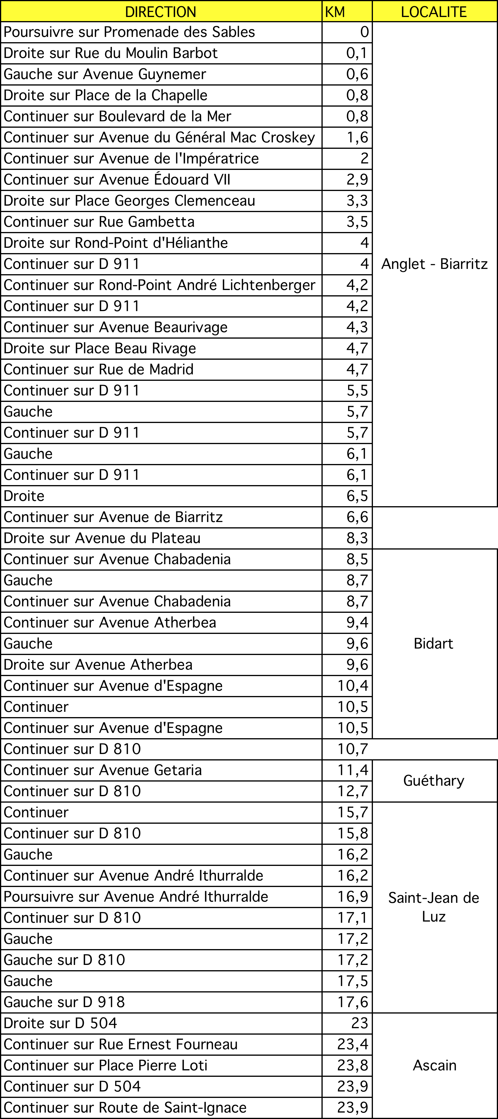
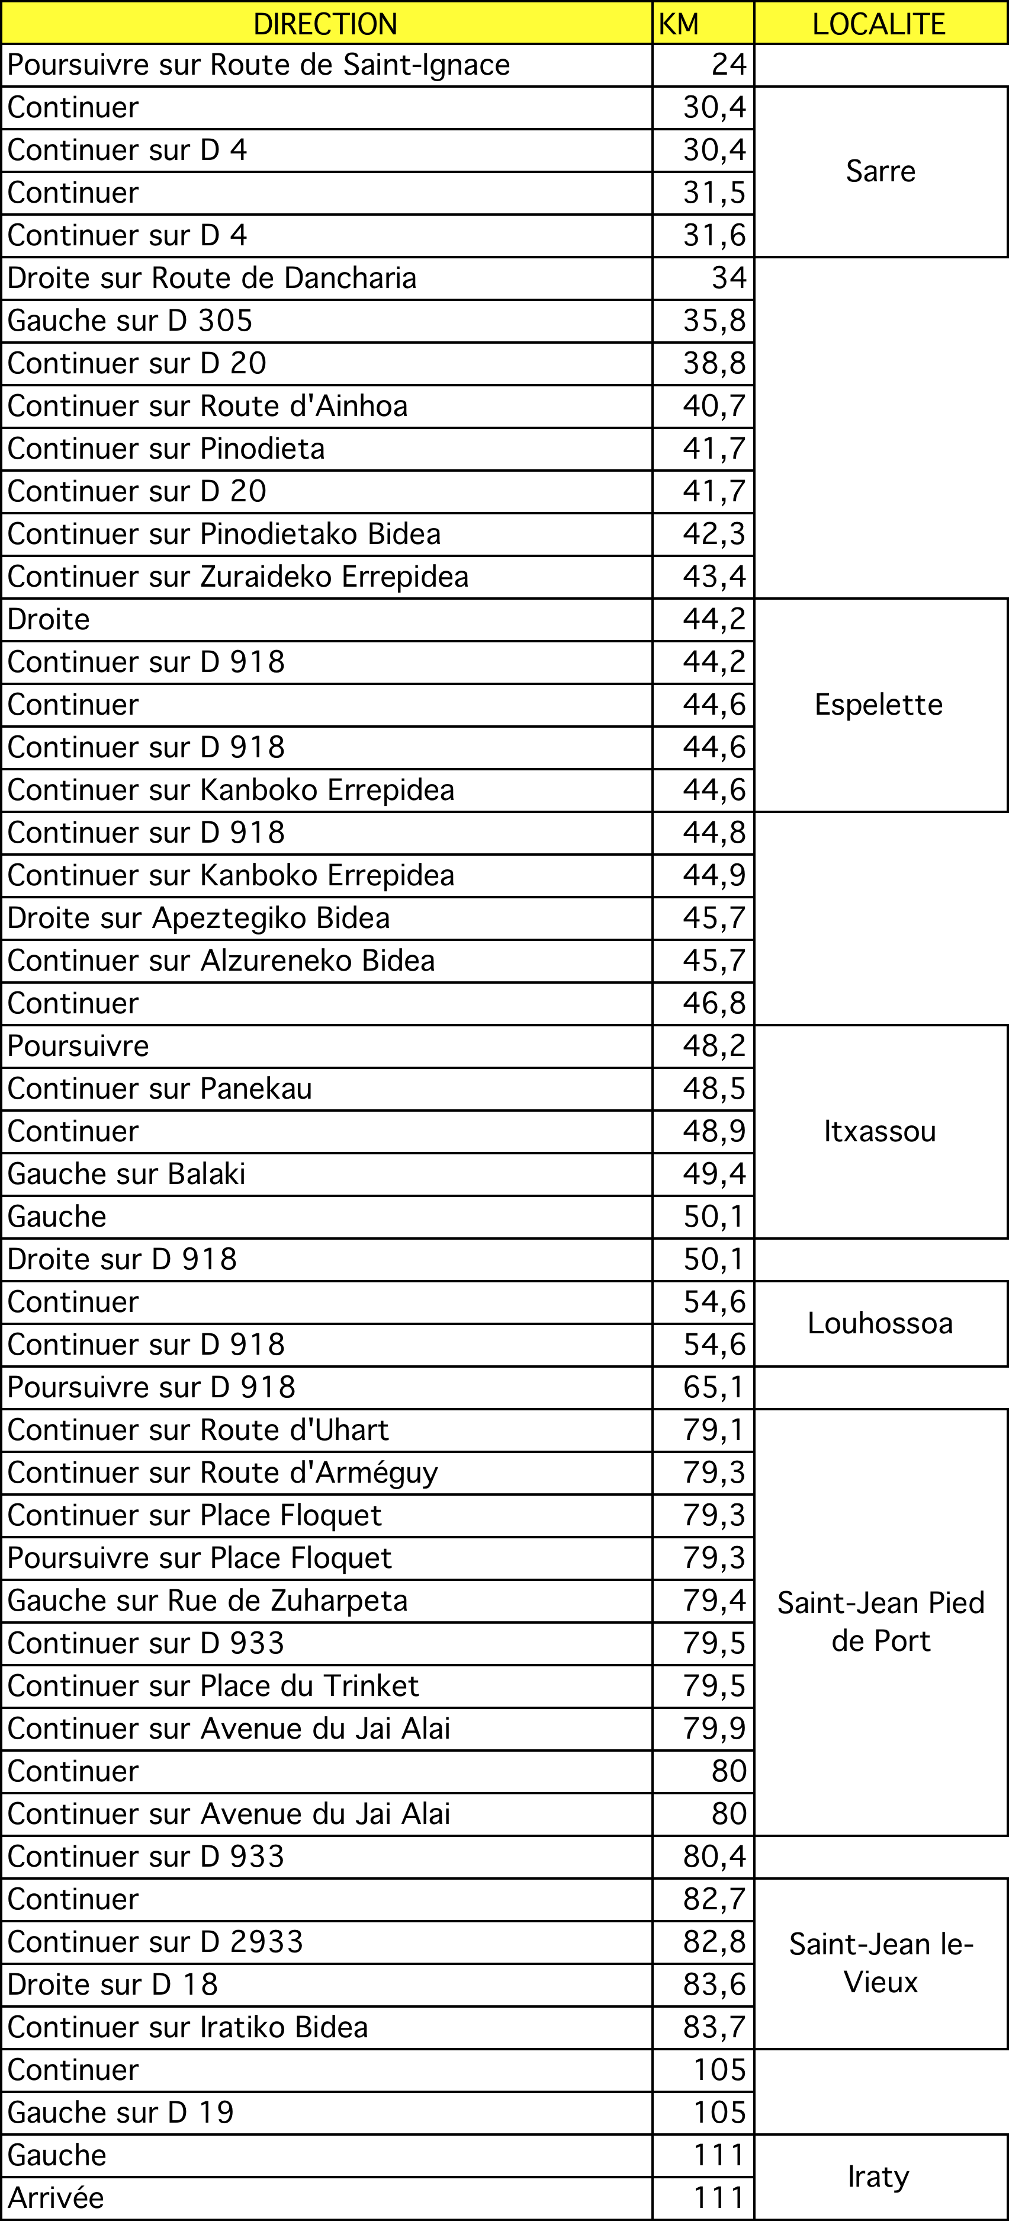
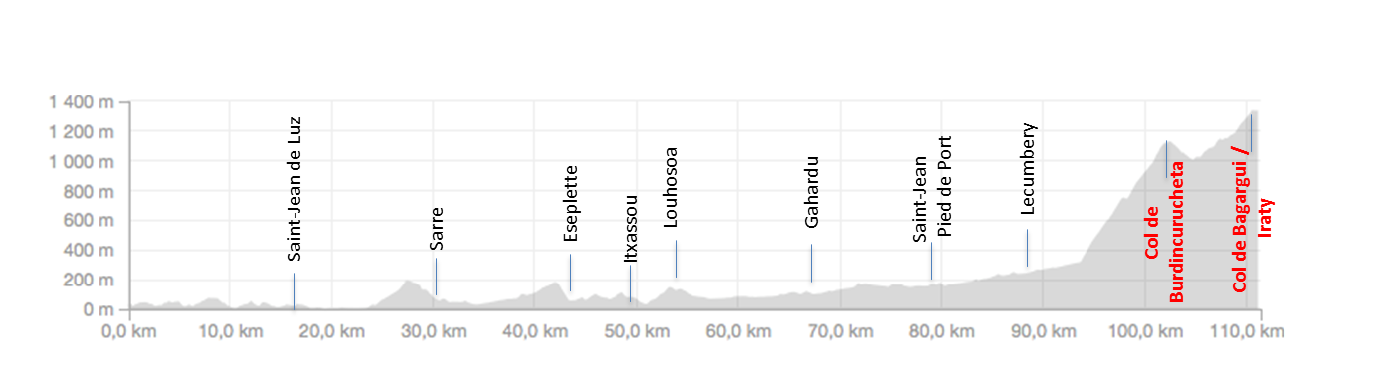
Etape 1 - Dimanche 4 septembre : Anglet – Itary - 114 km / ~2500 m D+

Slide 4
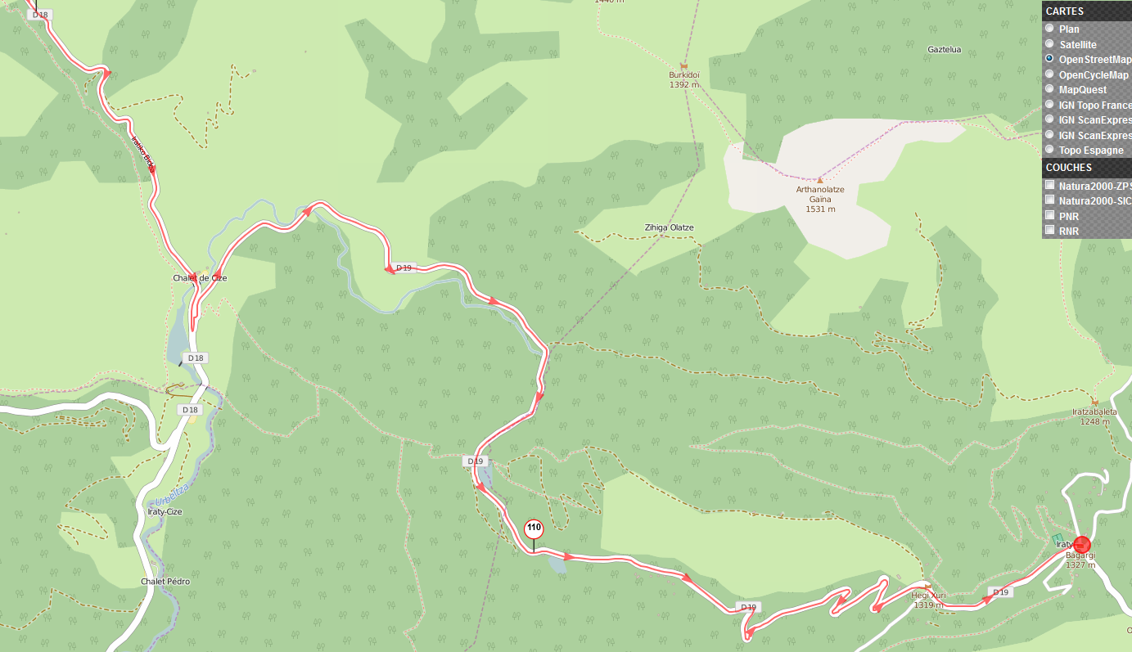
Etape 1 - Dimanche 4 septembre : Anglet – Iraty - 114 km / ~2500 m D+
Arrivée chalets d’Iraty

Slide 5
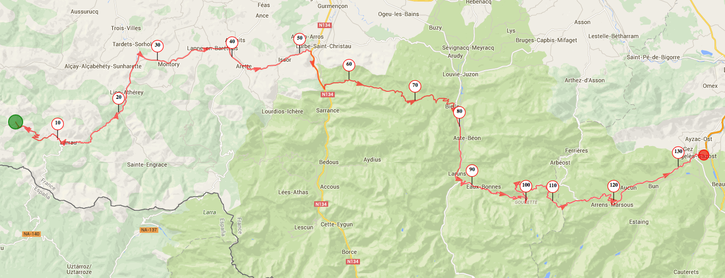
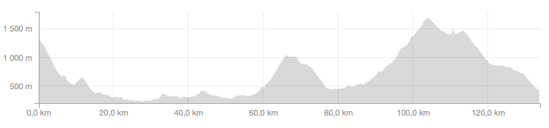
Etape 2 – Lundi 5 septembre : Itary – Argeles Gazost - 134 km / ~2600 m D+
Aubisque
Marie Blanque
Arrens-Marsous
Argeles-Gazost
Larrau
Laruns
Licq Athery
Bielle
Montory
Arette
Escot
Issor

Slide 6
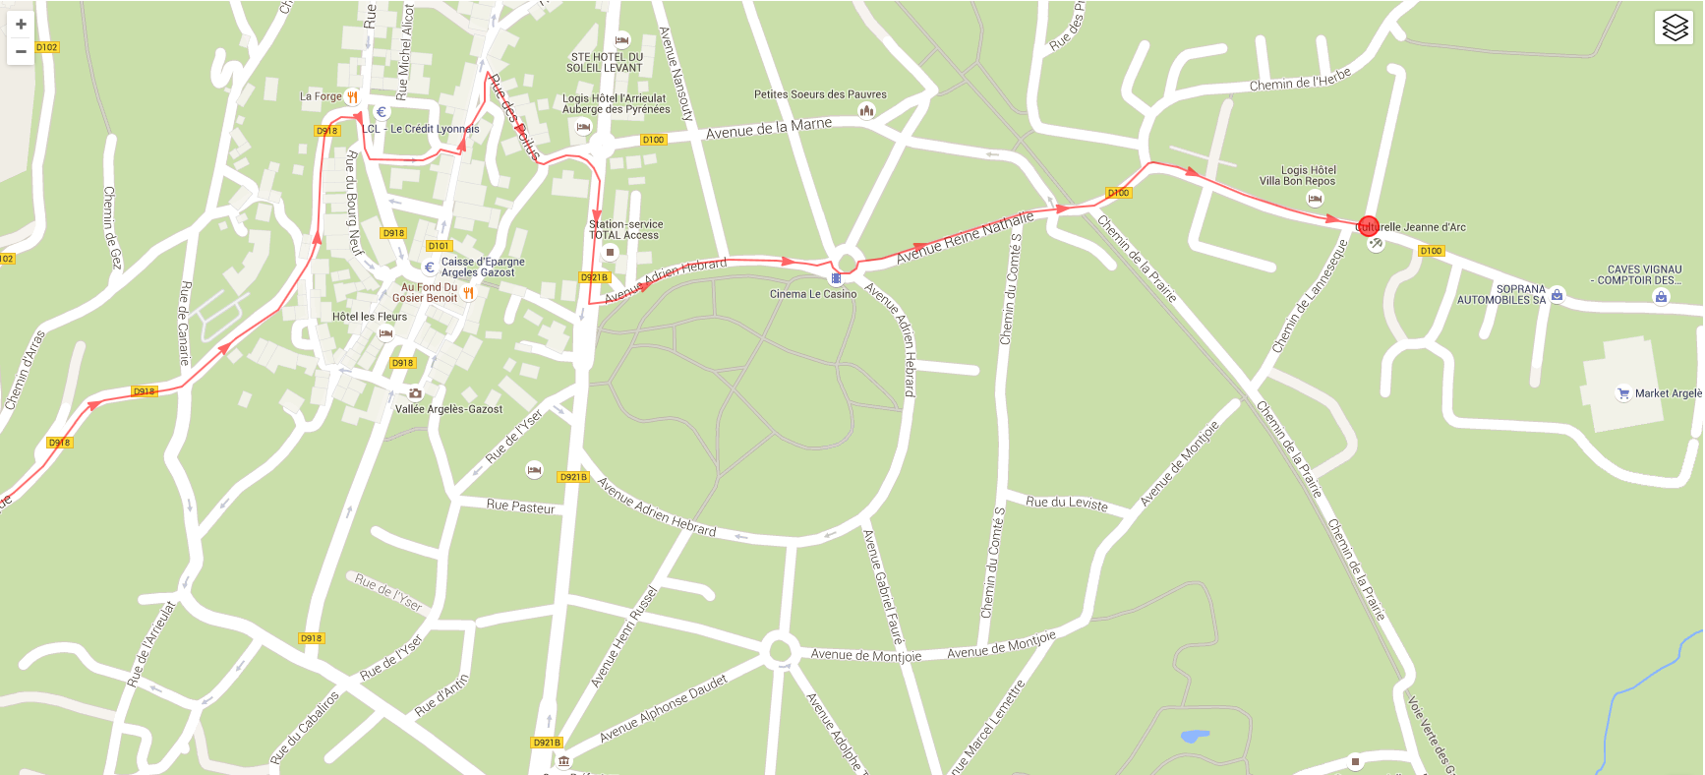
Etape 2 – Lundi 5 septembre : Itary – Argeles Gazost - 134 km / ~2600 m D+
Arrivée Argeles Gazost : Village Vacances Clairevie 32 Route du Stade, 65400 Argelès-Gazost - 05 62 97 01 43
100 mètres avant Carrefour MARKET
Route du Stade
Carrefour Market

Slide 7
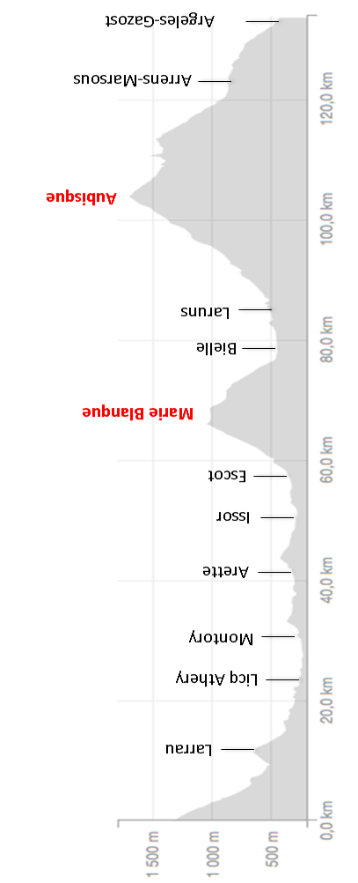
Etape 2 – Lundi 5 septembre : Itary – Argeles Gazost - 134 km / ~2600 m D+

Slide 8
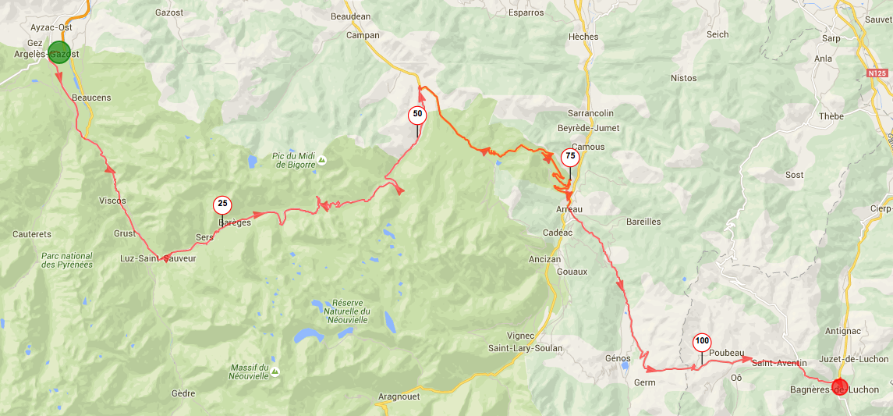
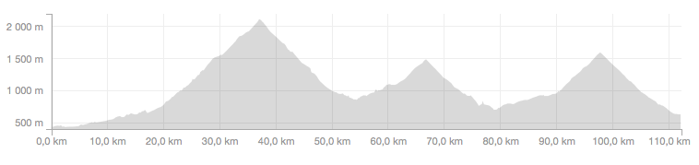
Etape 3 – mardi 6 septembre : Argeles Gazost – Bagnères de Luchon 112 km / ~3200 m D+
Sainte-Marie de Campan
Tourmalet
La Mongie
Barèges
Peyresourde
Sainte-Marie de C
Aspin
Aneran
Garin
Luz Saint-Sauveur
Arreau
Bagnères de Luchon
Argeles Gazost

Slide 9
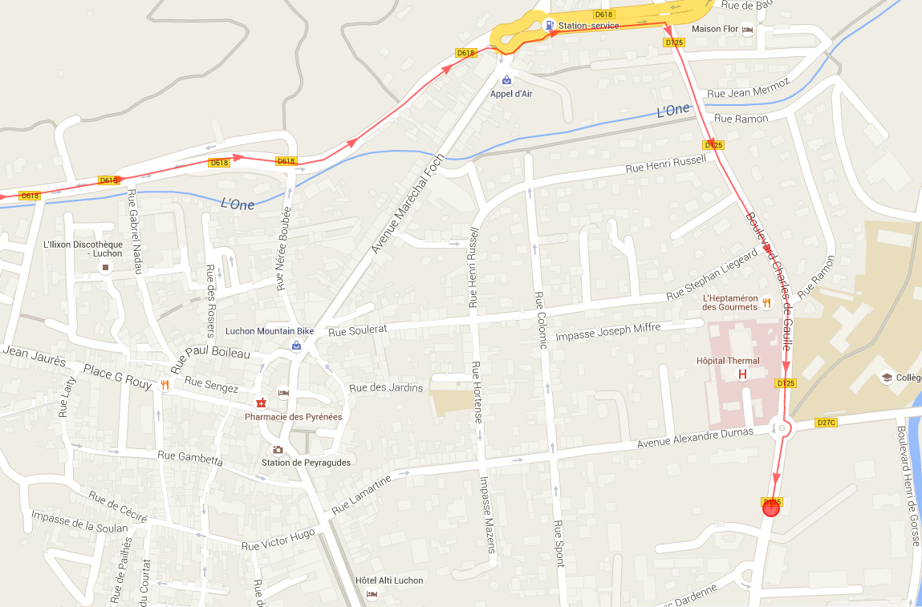
Etape 3 – mardi 6 septembre : Argeles Gazost – Bagnères de Luchon 112 km / ~3200 m D+
Arrivée Bagnères de Luchon : Hotel Majestic / Residence Les Jardins de Ramel
Boulevard Amédée Fontan, 31110 Bagnères-de-Luchon -

Slide 10
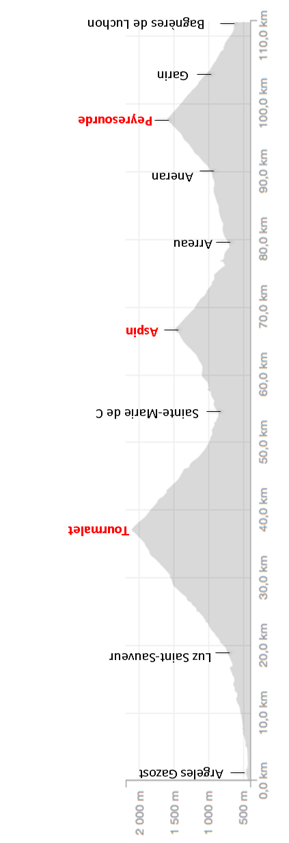
Etape 3 – mardi 6 septembre : Argeles Gazost – Bagnères de Luchon 112 km / ~3200 m D+

Slide 11
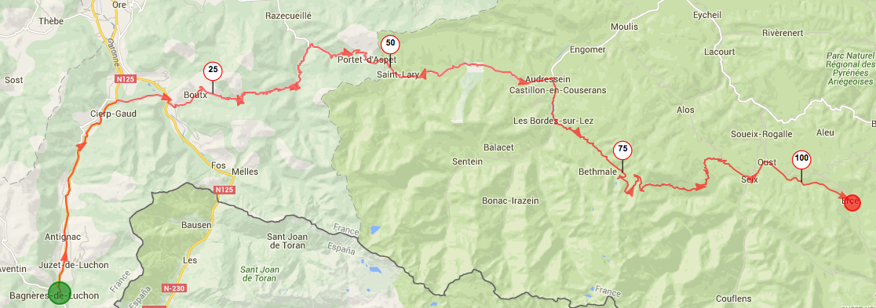
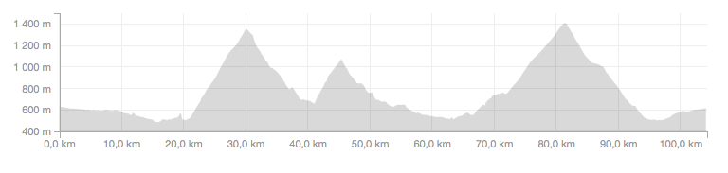
Etape 4 – mercredi 7 septembre : Bagnères de Luchon - Ercé - 104 km / ~2500 m D+
Col Portet D’aspet
Col de Menté
Col de la Core
Gier de Boutx
Saint-Lary
Marignac
Aidressein
Seix
Castillon en Couserans
Ercé

Slide 12
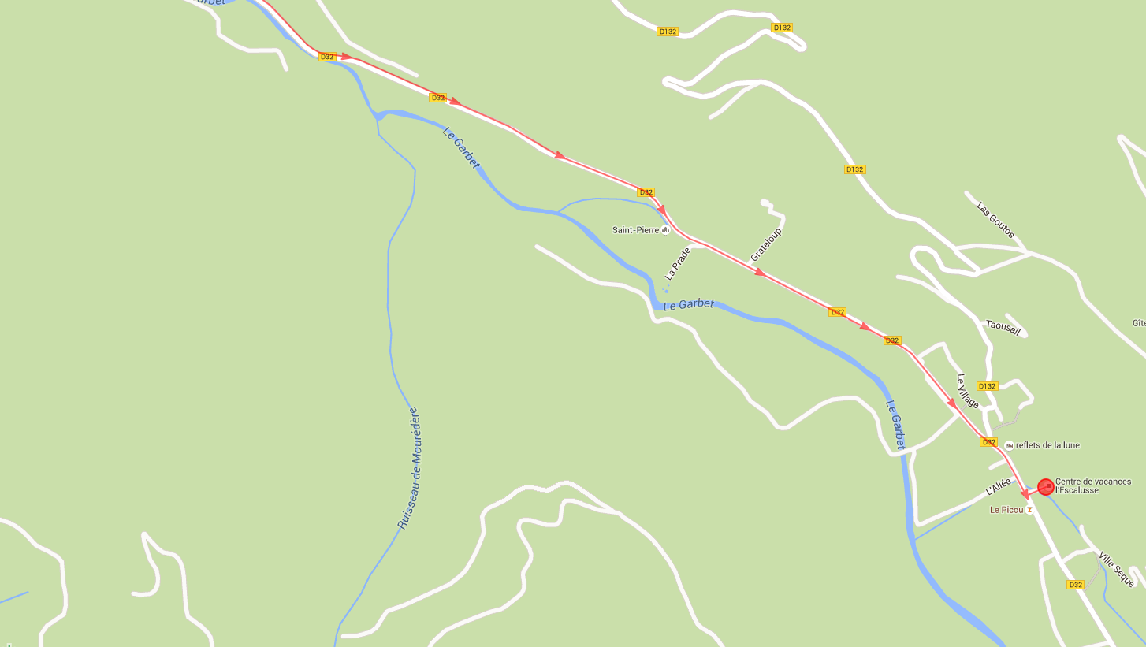
Etape 4 – mercredi 7 septembre : Bagnères de Luchon - Ercé - 104 km / ~2500 m D+
Arrivée à Ercé : Centre de vacances l'Escalusse
Le Village, 09140 Ercé - 05 81 29 60 53

Slide 13
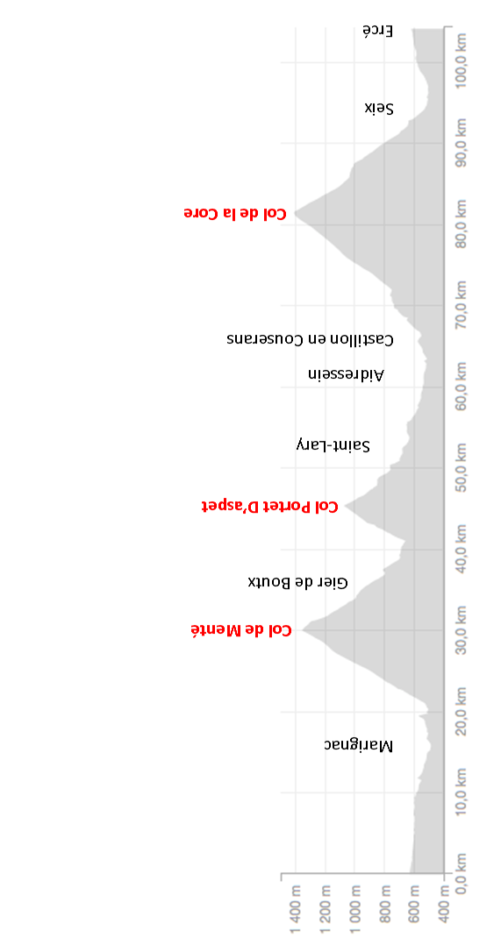
Etape 4 – mercredi 7 septembre : Bagnères de Luchon - Ercé - 104 km / ~2500 m D+

Slide 14
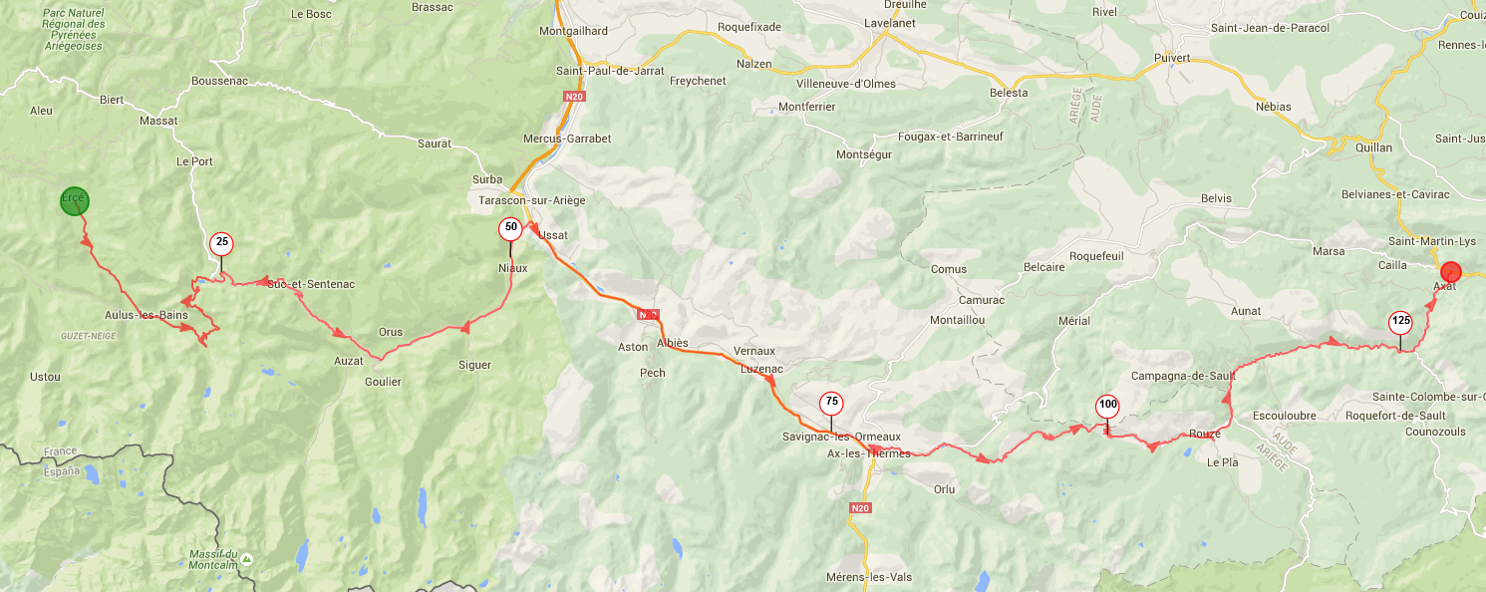
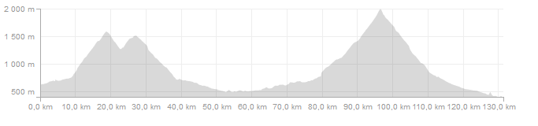
Etape 5 – Jeudi 8 septembre : Ercé - Axat 131 km / ~2800 m D+
Col d’Agnès
Mijanes
Aulus Les Bains
Port de Lers
Ercé
Ax les Termes
Axat
Tarascon sur Ariège
Port de FPaillères

Slide 15
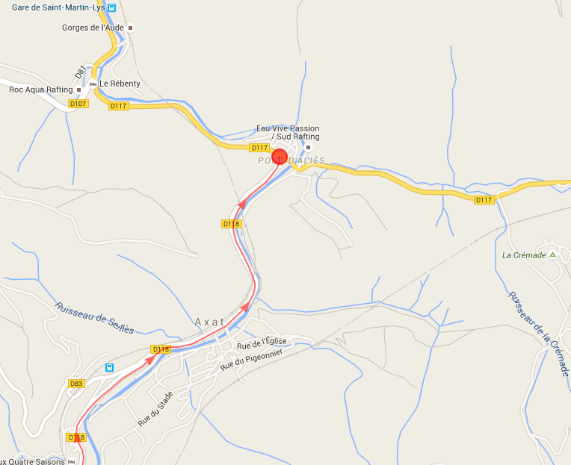
Etape 5 – Arrivée Axat
Maison des Pyrénées du pays Cathares
5 Route de la Gare, 11140 Axat - 04 68 20 13 19

Slide 16
Etape 5 – Jeudi 8 septembre : Ercé - Axat 131 km / ~2800 m D+ - Détail directions
Col d’Agnès
Mijanes
Aulus Les Bains
Port de Lers
Ercé
Tarascon sur Ariège
Ax les Termes
Axat
Port de FPaillères

Slide 17
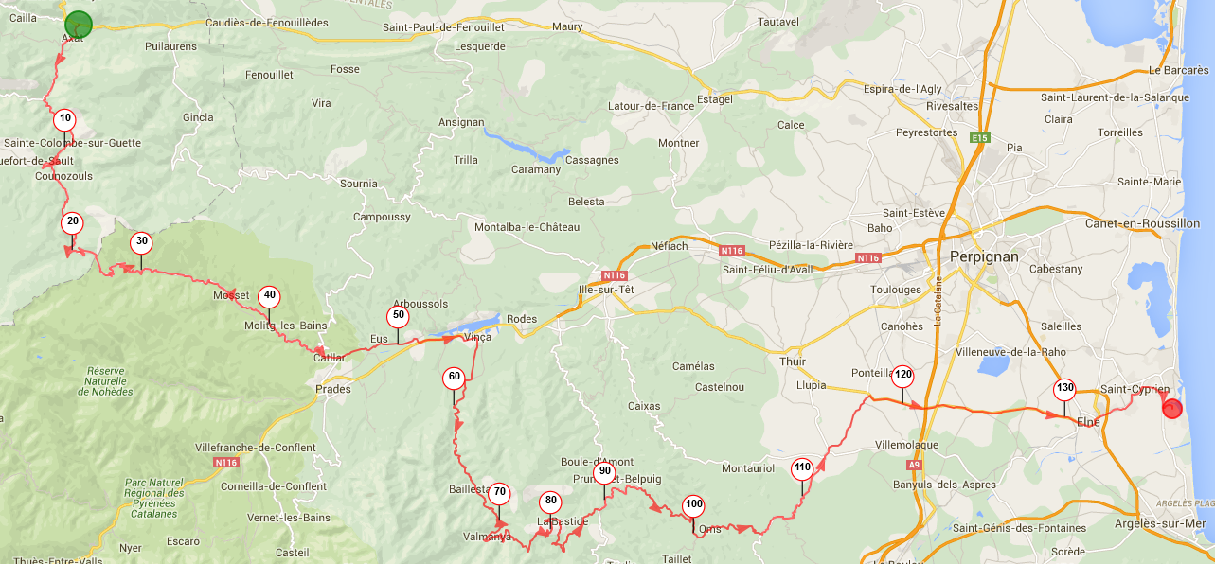
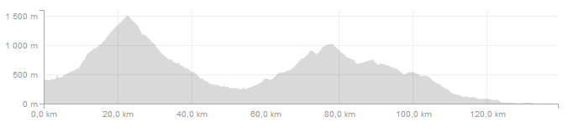
Etape 6 - Vendredi 9 septembre : Axat – Saint-Cyprien – 139 km / ~2000m D+
Col de Jau
Sainte-Colombe
Mosset
Valmanya
Col de Palomère
Vinça
Col de Fourtou
Fourques
Bages
Saint-Cyprien

Slide 18
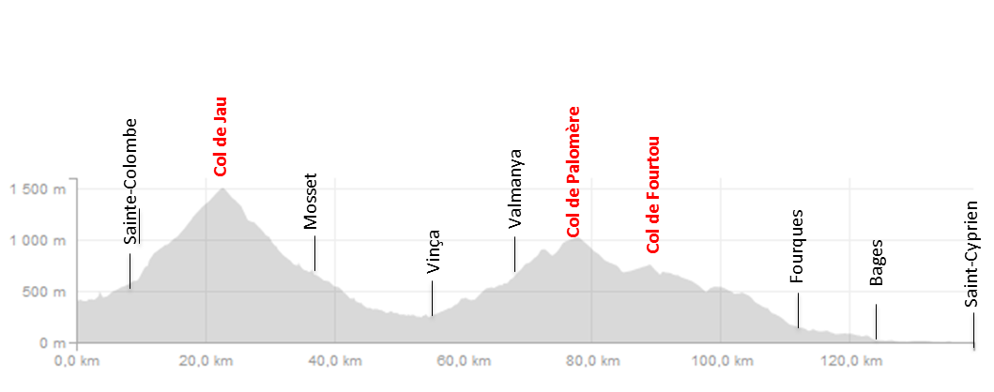
Etape 6 - Vendredi 9 septembre : Axat – Saint-Cyprien – 139 km / ~2000m D+

Slide 19
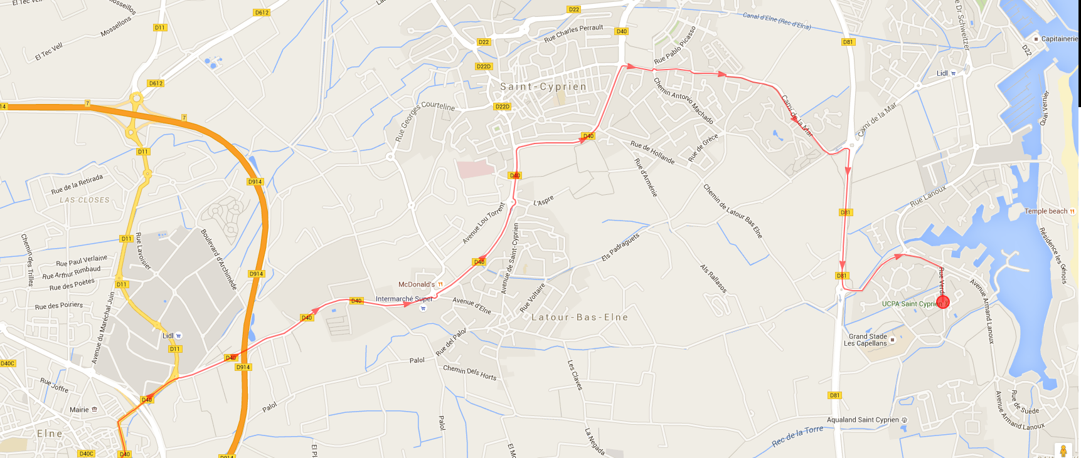
Etape 6 - Vendredi 9 septembre : Axat – Saint-Cyprien – 139 km / ~2000m D+
Arrivée : UCPA Saint-Cyprien
Rue Verdi, 66750 - 04 68 21 90 95

Slide 20
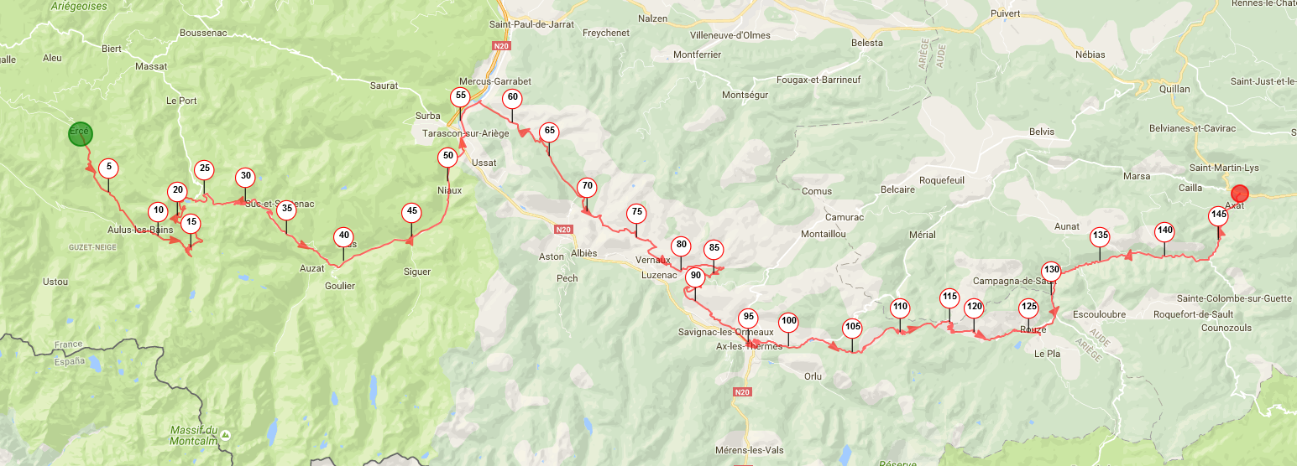
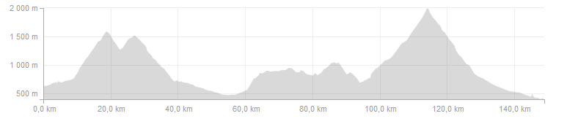
Etape 5 variante sans N20 – Jeudi 8 septembre : Ercé - Axat 149 km / ~3600 m D+
Début Variante
Fin Variante
VARIANTE
Col d’Agnès
Mijanes
Port de Lers
Caychax
Aulus Les Bains
Ax les Termes
Ercé
Bompas
Axat
Tarascon sur Ariège
Port de FPaillères
Arrivée : UCPA Saint-Cyprien
Rue Verdi, 66750 - 04 68 21 90 95

